Slide 1

Математический конструктор GeoGebra

Slide 2
GeoGebra
— это бесплатная, кроссплатформенная динамическая математическая программа для всех уровней образования, включающая в себя геометрию, алгебру, таблицы, графы, статистику и арифметику, в одном удобном для использования пакете.

Slide 3
Программу можно скачать на сайте:
https://www.geogebra.org/
GeoGebra-программа выполнена на языке Java, (можно запустить в Windows,MacOS X, Linux или Solaris)
Доступна онлайн версия

Slide 4
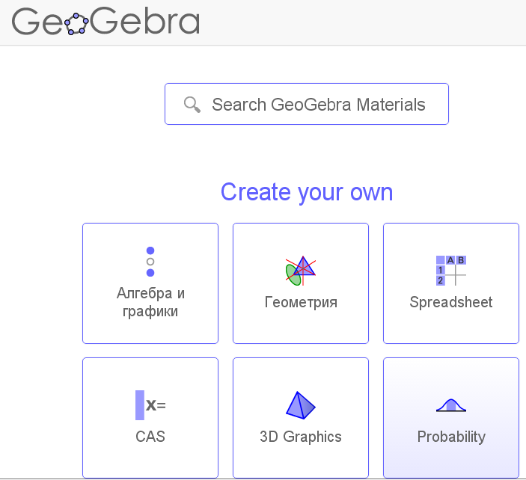
Доступна онлайн версия
Руководство для пользователя

Slide 5
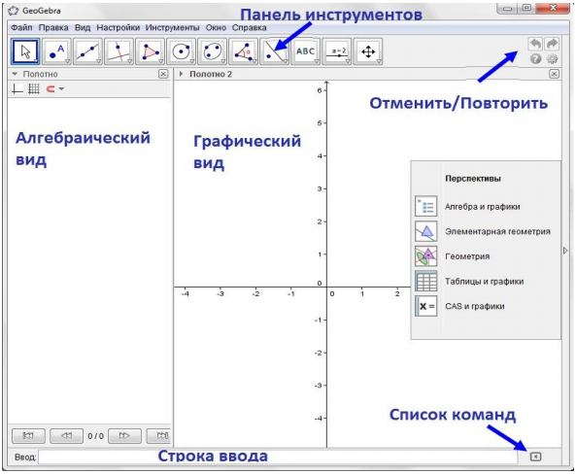
Пользовательский интерфейс
Алгебра и графики

Slide 6
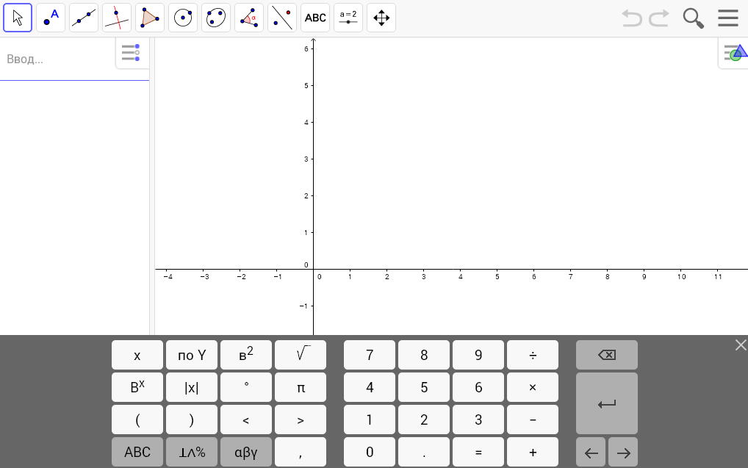
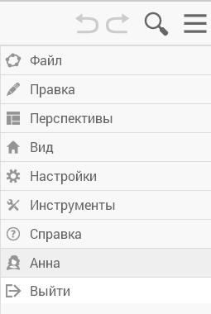
Интерфейс для мобильных устройств
Главное меню

Slide 7
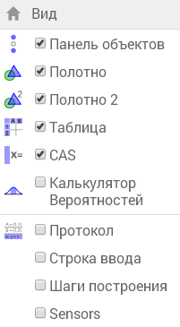
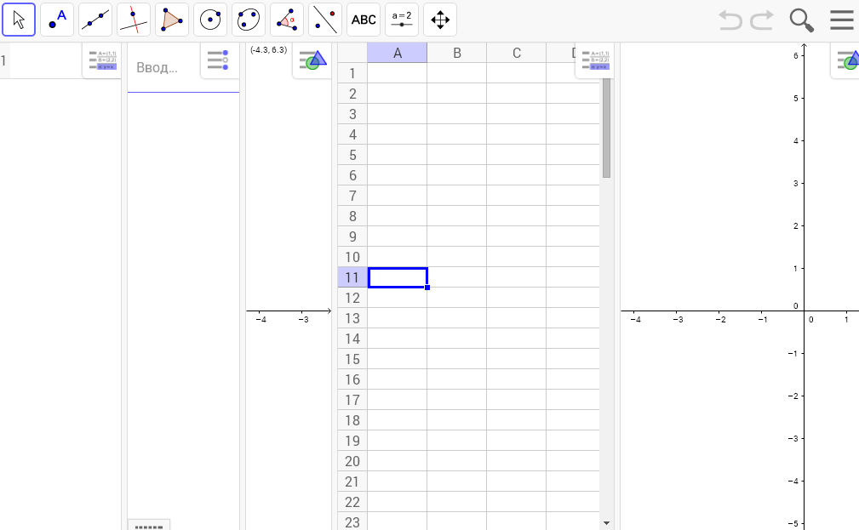
Виды GeoGebra
Графика,
Алгебра,
Электронная таблица,
Компьютерной Алгебры (ВКА),
Графическиой Вид

Slide 8
Сохранение файлов GeoGebra на компьютере
Откройте меню Файл и выберите Сохранить . В появившемся диалоговом окне выберите папку GeoGebra_Introduction.
Введите имя для вашего файла GeoGebra.
Нажмите кнопку Сохранить, чтобы завершить процесс. Подсказка: создается файл с расширением ‘.ggb’.

Slide 9
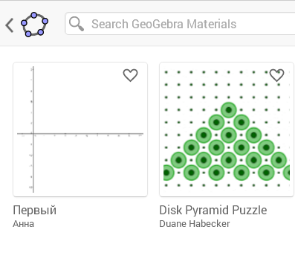
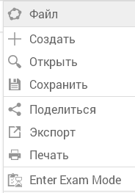
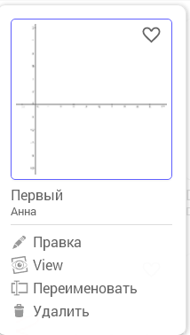
Сохранение файлов в онлайн версии

Slide 10
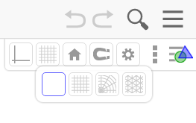
Создание чертежей в GeoGebra

Slide 11
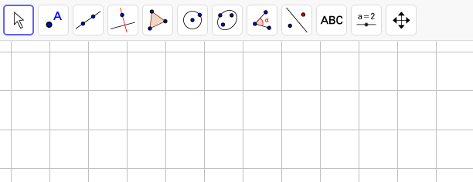
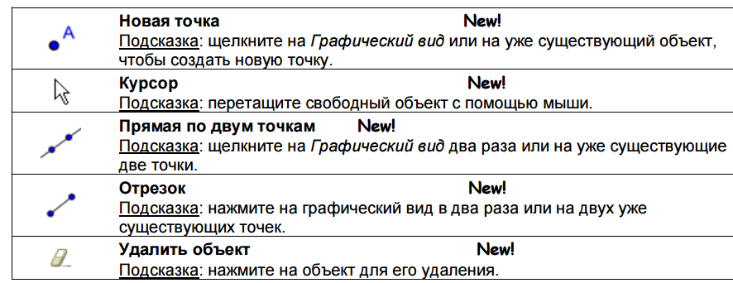
Рисование изображений в GeoGebra

Slide 12
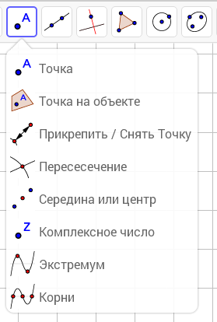
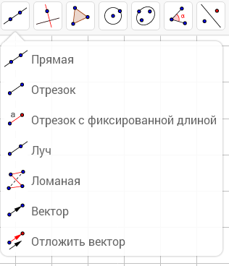
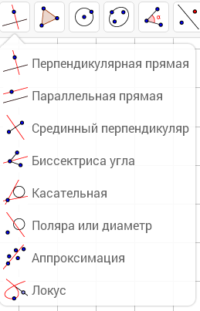

Slide 13
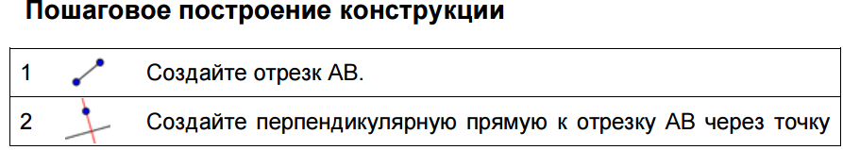
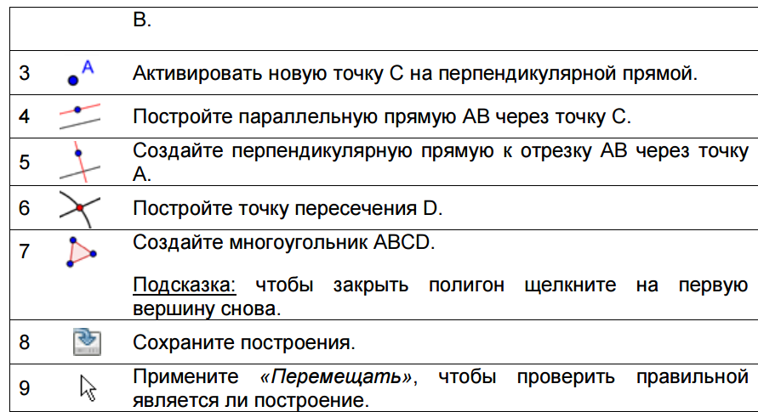

Slide 14
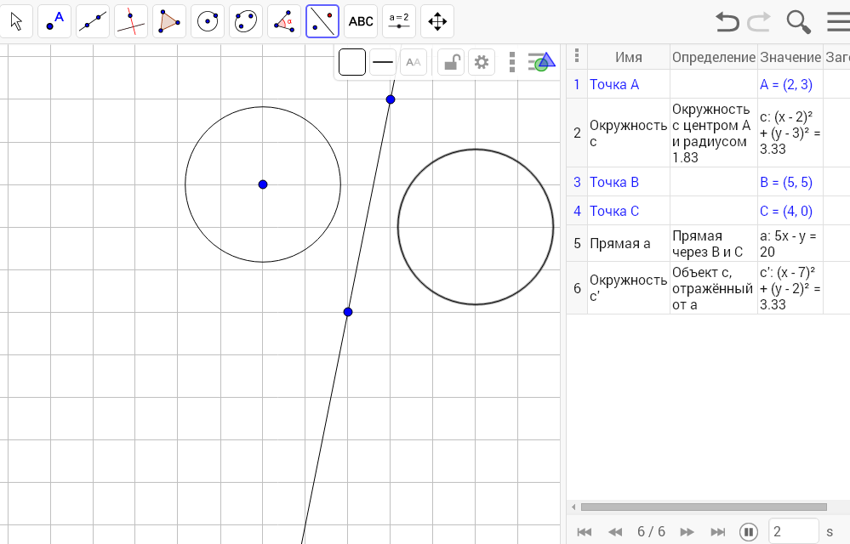
Построение Протокола
Вы можете открыть протокол построения (меню Вид), чтобы получить подробную информацию о ваших шагах построения

Slide 15
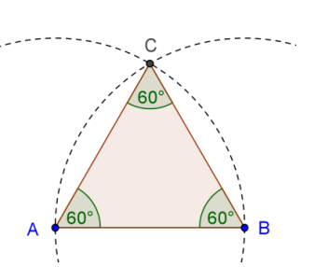
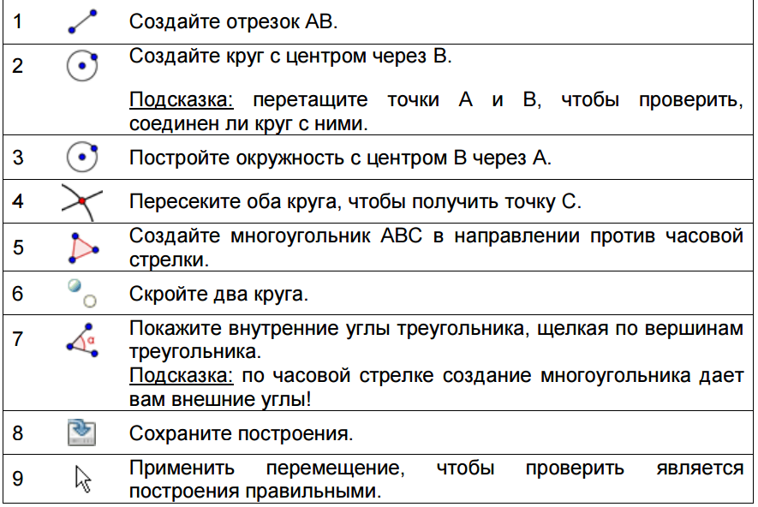
Построение равностороннего треугольника

Slide 16
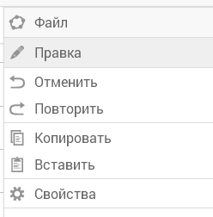
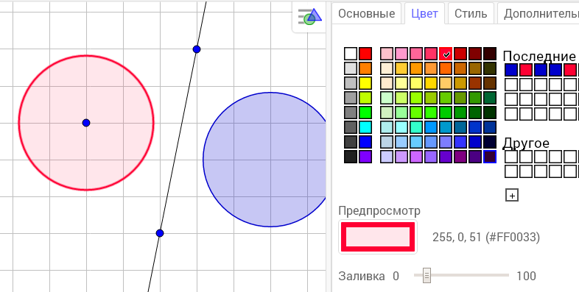
Настройка стилей

Slide 17
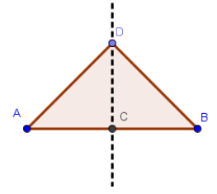
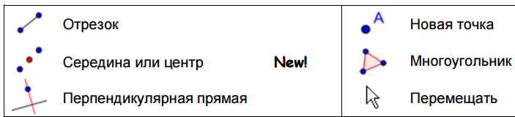
Построение равнобедренного треугольника

